Slide 1
Өрт шығу себебтері

Slide 2
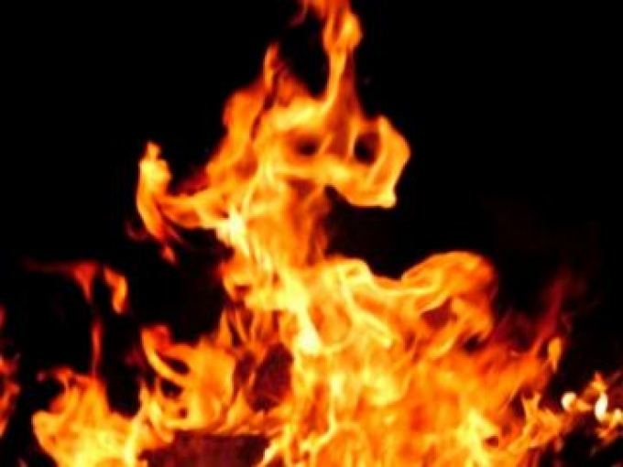
Өрт – бұл адамның өмірі мен денсаулығына, қоғам мен мемлекетке зиянын тигізетін, қоршаған ортаға үлкен материалдық зақым келтіретін, қоршаған ортадағы заттардың бақылаусыз жануы.

Slide 3
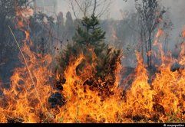
Ең күрделі, зиян тигізетін өрттер өртке қауіпті объектілерде және басқа да зақымдау факторлары (жарылыс, улы заттардың жиналуы т.б.) бар объектілерде болады. Сонымен бірге, адамдар көп шоғырланған жерлерде де өрт шығу қаупі бар.

Slide 4
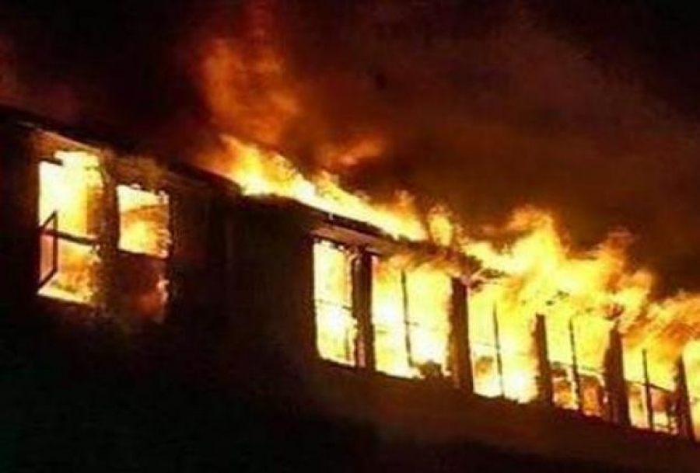
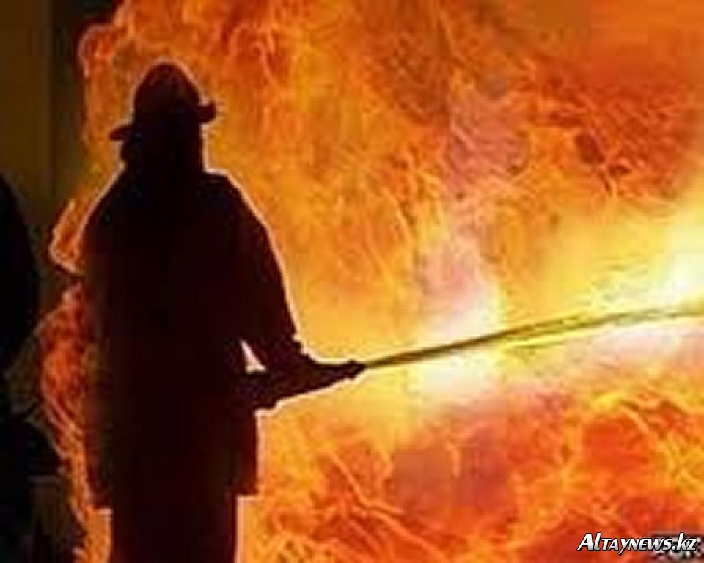
Өрт салдары зақымдау факторларының әрекеттеріне байланысты болады. Оларға жататындар: жанғыш заттың отқа тікелей әсері; сәулелер есебінен жоғары температуралы заттар мен объектілерге қашықтықтық әсері; жану зонасында иісті газбен улану; жану кезіндегі токсинді өнімдерден улану; құрылыстардың конструктивті бөліктерінің бұзылып құлауынан адамдардың жарақат алуы немесе қаза болуы.

Slide 5
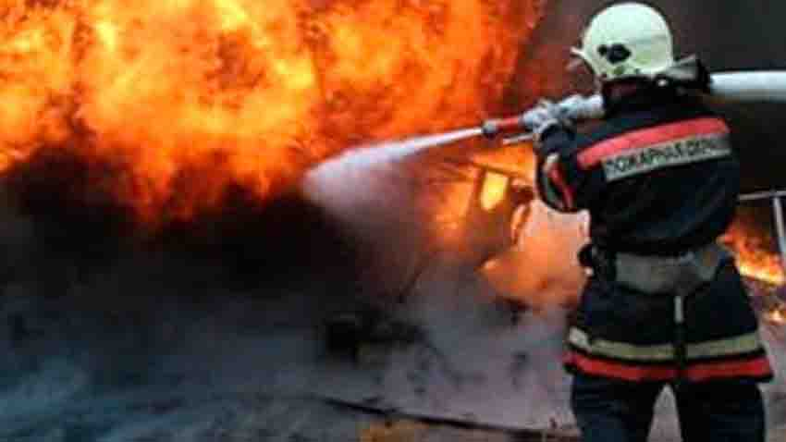
Орман өрттері
Орман өрттері құрғақ ауа райы мен жел кездерінде айтарлықтай үлкен территорияға таралып кетеді. Ыстық ауа райы кездерінде, егер жауын-шашын болмаса ормандар құрғап, кез келген абайсыз жанған оттың әсерінен өрт тез таралып кетуі мүмкін. Ең өртке қауіпті орман өсімдіктеріне қарағайлы, жапырақты ағаштар, қыналар, ит бүлдіргендер, аршалар т.б. жатады. Құрғақ құмды топырақты жерлердегі ағаштарға өрт ең жиі әрі тез таралады, бірақ оларды өшіру оңайырақ келеді. Қылқан жапырақты ормандардағы түскен жапырақтар, бұталар және құрғақ шөптер қауіпті өрт тудырады. Олар үлкен зардап шектіреді.

Slide 6
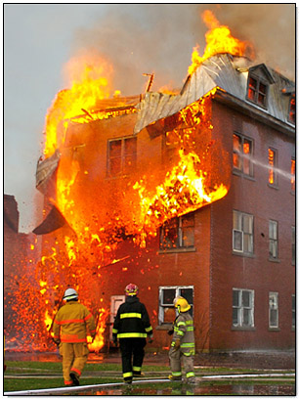
Өндіріс орындарындағы өрт
Өндірістегі өрттердің негізгі себептеріне құрал-жабдықтардың технологиялық жұмыс тәртібінің бұзылуы, электр жабдықтарының ақаулылығы, жабдықтардың жөндеу жұмыстарына нашар дайындалығы, әртүрлі материалдардың өздігінен жануы және т.б. жатады.
Жарылыс кезінде өртті болдырмау үшін ыстық жанғыш, жарылысқа қауіпті ортаның пайда болуына мүмкіндік бермей, оталдыру көзінің пайда болуына кедергі жасау керек.

Slide 7
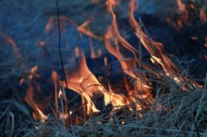
Өрттің алдын алу шаралары құрылыстық-жобалау; техникалық;, ұйымдастырушылық;

Slide 8
ұрылыстық-жобалау шаралары - ғимараттар мен құрылыстардыңотқа төзімділігімен анықталады . Отқа төзімділік шегі дегеніміз – бұл оттың әсерінен құрылыс конструкцияларының бірінші сызат пайда болғанға дейінгі шыдайтын уақыт интервалы. Барлық құрылыс конструкциялары отқа төзімділік шегі бойынша 8 деңгейге бөлінеді.

Slide 9

Техникалық шаралары: өмірге қажетті жүйелерді (жылу, жарықтандыру, вентиляция т.б.) орнатқан кездерде өрт қауіпсіздігі нормаларын сақтау; құрал-жабдықтар жұмысының тәртібі мен технологиялық процестер парамертлерін сақтау; әртүрлі қорғану жүйелерін пайдалану.

Slide 10
Ұйымдастырушылық шаралар - құрамына өрт қауіпсіздігі бойынша оқу өткізу, өрт қауіпсіздігі шараларының сақталуын тексеру кіреді.

Slide 11
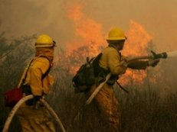
Өрт сөндіру тәсілдері
Өрт сөндірудің келесі тәсілдері қарастырылады: ыстық жанғыш затты тотықтырғыштан бөлектеу; ауадағы оттегі концентрациясын азайту; ыстық жагғыш заттың температурасын оталдыру температурасынан төмендету.

Slide 12
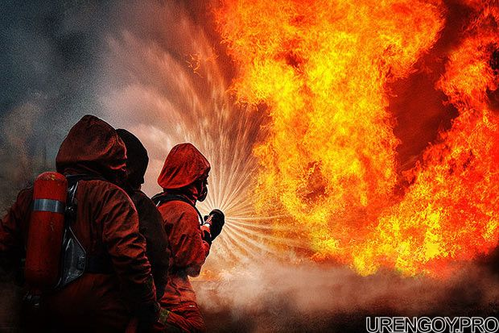
Өрт сөндіру заттары ретінде су, құм, көпіршіктер, ұнтақтар, өрт тудырмайтын газ тәріздес заттар, инертті газдар, булар қолданылады.

Slide 13
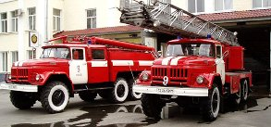
Өрт сөндіру құралдары
Өрт сөндіру құралдары 2-ге бөлінеді:
1 қол көмегімен жұмыс істейтін құралдар
2 өртке қарсы жүйелер

Slide 14
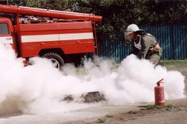
(құм салынған жәшіктер, асбест жабындары, өртке қарсы құрал-саймандары бар тақталар; химиялық көпіршікті от сөндіргіштер; ұнтақты отсөндіргіштер; көміроттекті отсөндіргіштер

Slide 15
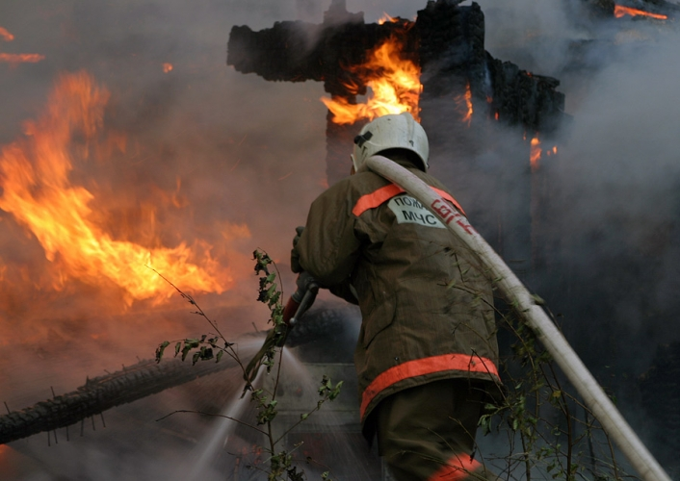
өртке қарсы жүйелер (сумен жабдықтау жүйелері; көпіршікті генераторлар; автоматты сигнал беру құралдарын қолдану арқылы автоматты өрт сөндіру жүйелері).

Slide 16
Дереккөздер kk.wikipedia.

